Slide 1
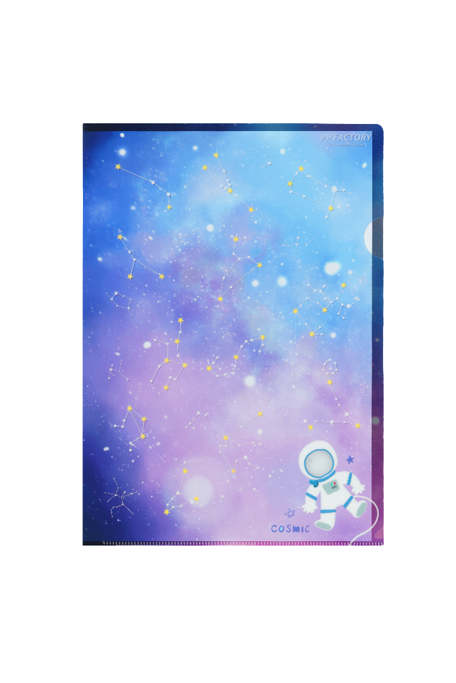
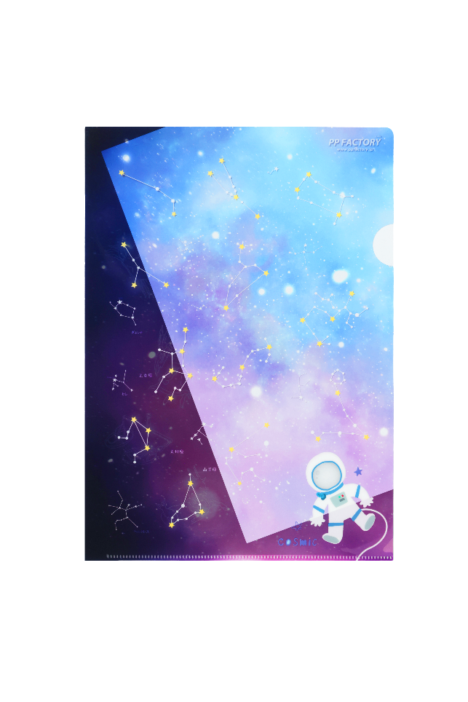
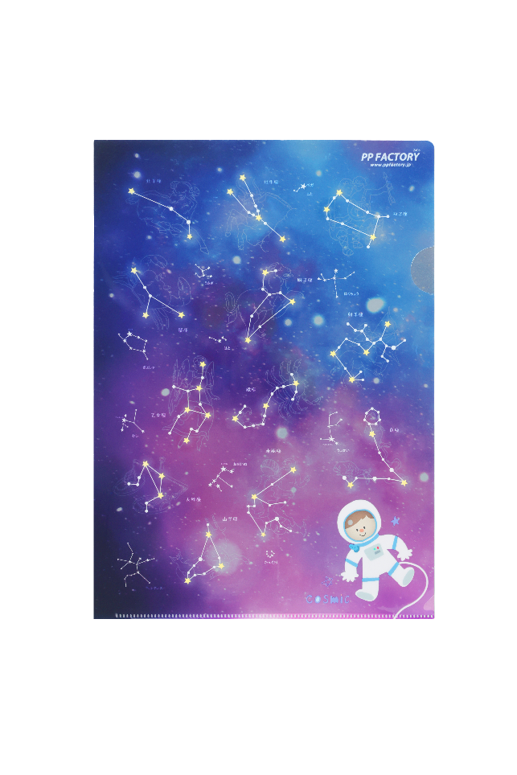

［商品名： A4メタルマジックファイル ］
商品特徴：
①マジックファイル×メタルファイルでインパクト大
②部分部分で透明・色透明・メタル・色メタルの表現が可能！
この商品のメリット：
メタル部分はコールドフォイル印刷にて対応。
箔押しとは異なり、フルカラー印刷と同じ機械で出来るため、箔押しよりも納期をかけずに一貫生産！
ｻｲｽﾞ： Ｗ２２０×Ｈ３１０㎜
素材：PP（ﾎﾟﾘﾌﾟﾛﾋﾟﾚﾝ）半透明0.2㎜厚
印刷：UVｵﾌｾｯﾄ印刷 0／メタル加工+白+カラー印刷4色+白+ニス
梱包：適量ﾀﾞﾝﾎﾞｰﾙ梱包
製作日数：校了後 約1０日間（1万部）
生産地：日本 埼玉県
アッと驚く
インパクト抜群
〒338-0004埼玉県さいたま市中央区本町西4-16-15
048-853-5221

